Slide 1
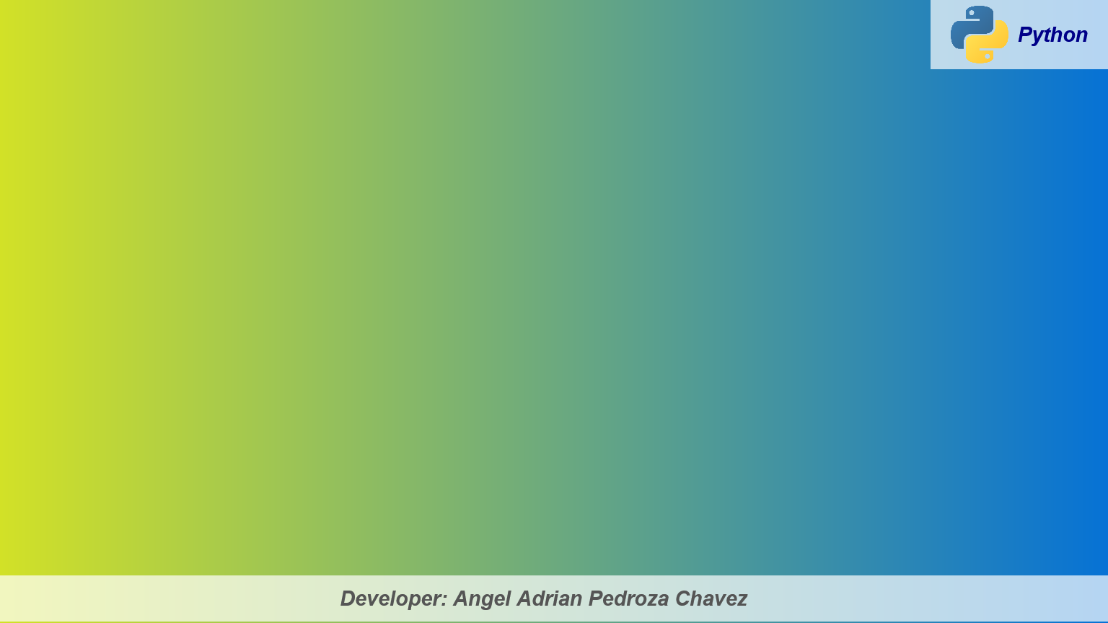
Python Básico
Características:
- Lengua de alto nivel
- Interpretado
- Tipado Dinámico
- Multiplataforma
- Multiparadigma
- Multipropósito

Slide 2
Tipos de Datos:
Numéricos (int, float, complex)
Cadenas (str)
Booleano (True y False)
Secuencias (list, tuple, dict )

Slide 3
Tipos Numericos
entero = 10
flotante = 15.7
complejos = 8j

Slide 4
Operadores Numericos
Suma → +
Resta → -
Multiplicación → *
División → /
Modulo → %
Potencia → **

Slide 5
Operadores Lógicos
or → a or b (devuelve True cuando al menos uno de los 2 valores es verdadero, de lo contario devuelve False)
and → a and b (Devuelve True solo si ambos son verdaderos de lo contrario devuelve False)
not → not a (Devuelve True cuando la expresion en falsa, de lo contrario devuele False)

Slide 6
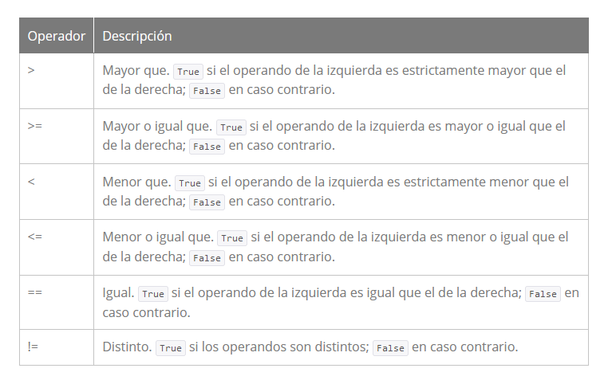
Operadores de comparación

Slide 7
Tipos Cadenas
cadena = “Hola”
cadena2 = ‘mundo’
Concatenación
palabra1 = cadena + cadena2
palabra2 = “{0} {1}“,format(cadena, cadena2)
palabra3 = f’{cadena} {cadena2}’ (Interpolación)

Slide 8
Operaciones con Cadenas
Recorrer caracteres ( for c in cadena )
Saber si existe un carácter/cadena (‘c’ in cadena)
Igualdad de cadenas (cadena == cadena2)
Longitud de cadena (len(cadena))

Slide 9
Condicionales
if, if … else, if ... elif ... else
Bucles
while condicion:
for item in secuence:
  actions

Slide 10
Excepciones
try:
  actions
except:
  action_to_handle

Slide 11
Listas
lista = [‘huevo’, ‘leche’]
Operaciones
Add → lista.append(item)
Edit → lista[pos] = value
Delete → del lista[pos]
Sort → lista.sort()
Reverse → lista.reverse()
Limpiar → lista.clear()

Slide 12
Tuplas
colors = (‘red’, ‘green’, ‘blue’)
Operaciones
indice → colors.index(element)
count → colors.count(elemento)

Slide 13
Diccionarios
languages = {‘es’: ‘espanol’, ‘en’: ‘Ingles’}
Operaciones
get → languages.get(‘key’)
recorrer → d.keys(), d.values(), d.items()
Agregar/Editar → languages['tres'] = 3
Eliminar → del languages[‘en’]
Vaciar → languages.clear()

Slide 14
Range
Clase que permite crear secuencias
- range(10)
- range(8, 15)

Slide 15
Funciones
def name_function(parameters_optionals):
  //Operaciones a realizar
puede retornar valor usando return
//Declarar
def sumar(a, b):
  return a + b
//Llama
sumar(7, 8):

Slide 16
Programacion Orientada a Objetos
class Name:
  __init__(self):
    pass
  def method(self):
    pass

Slide 17
Programacion Orientada a Objetos
class Persona:
  def __init__(self, name, age):
    self.Name = name
    self.Age = age
  def Saludar(self):
    return f’Welcome {self,name}, your age is {self.Age}’

